Slide 1


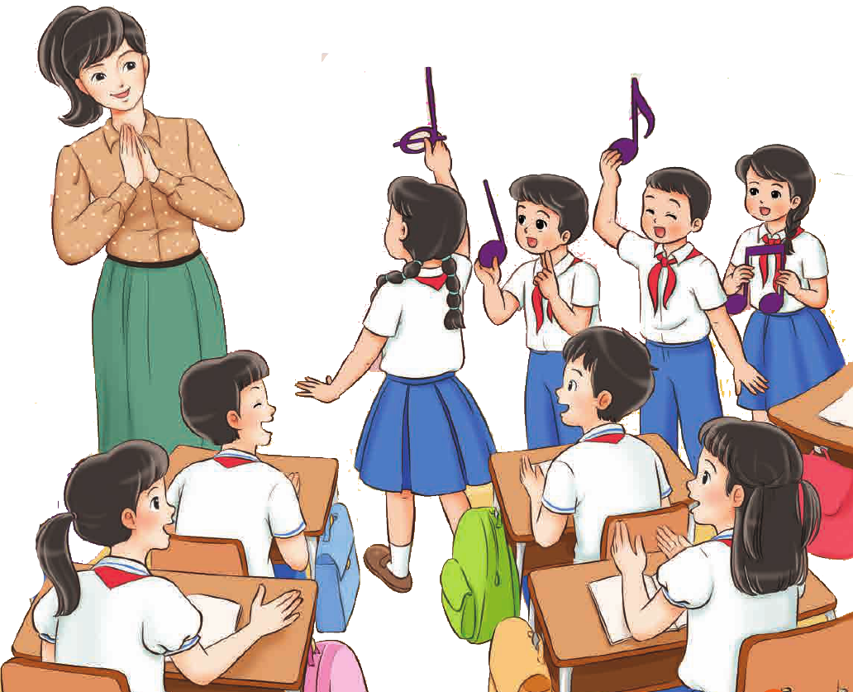
TIẾT 9
LÝ THUYẾT ÂM NHẠC: NHỊP 2
4
ĐỌC NHẠC: BÀI SỐ 2

Slide 2


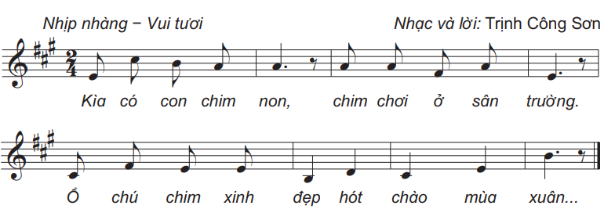
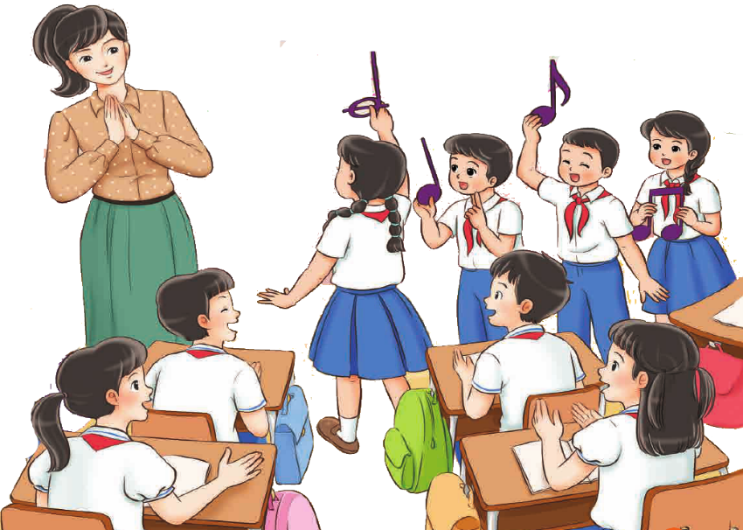

Hình thành kiến thức
NHỊP 2
4
Nghe, vỗ tay và cảm nhận nhịp 2/4 qua trích đoạn bài hát Khăn quàng thắp sang bình minh.

Slide 3
Nêu cảm nhận khoảng cách các tiếng vỗ tay
Vỗ tay vào phách mạnh đầu tiên từng ô nhịp, các tiếng vỗ tay cách đều nhau, mỗi ô nhịp có 2 phách

Slide 4
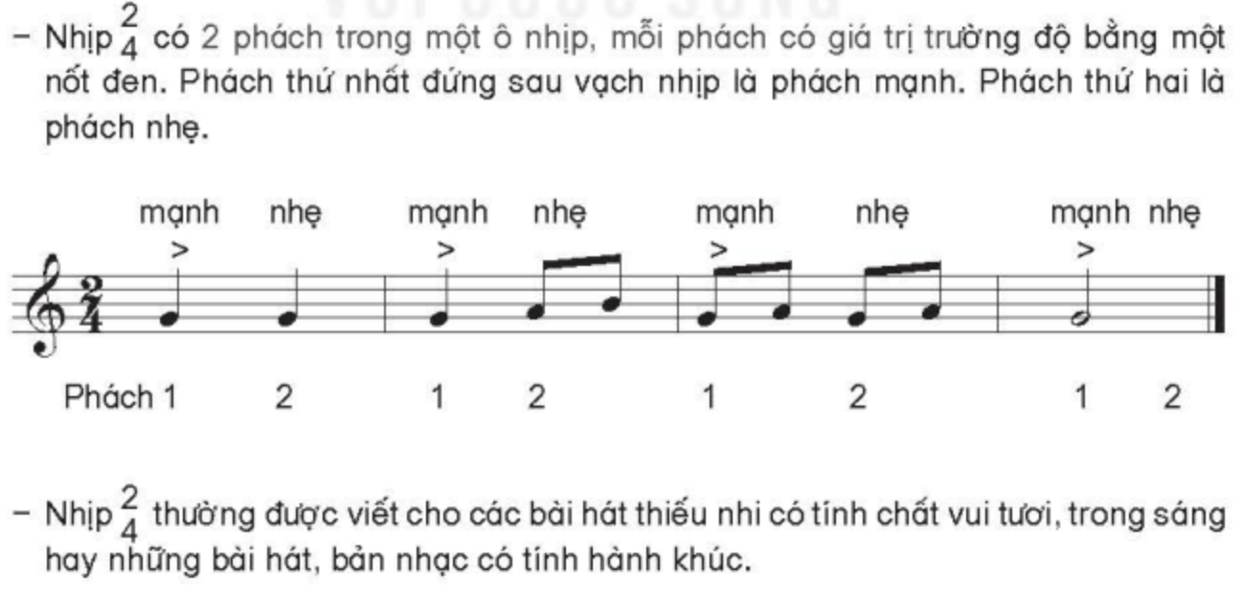
Tìm hiểu về nhịp 2/4
Đọc, tìm hiểu

Slide 5
+ Câu 1: nhịp 2/4 có mấy phách trong mỗi ô nhịp
Có 2 phách
+ Câu 2: Mỗi phách có giá trị trường độ bằng một nốt nào?
Bằng 1 nốt đen
+ Câu 3: Phách thứ nhất là phách gì? Phách thứ hai là phách gì?
Phách thứ nhất là phách mạnh, phách thứ 2 là phách nhẹ

Slide 6


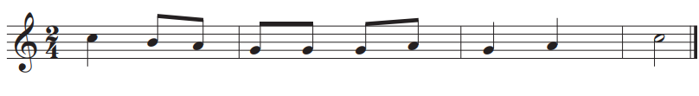

Luyện tập
Quan sát và chỉ ra các nốt nhạc là phách mạnh và phách nhẹ trong dòng nhạc

Slide 7
+ Nhịp 2/4 là loại nhịp có: 4 hay 3 hay 2 phách trong 1 ô nhịp?
+ Giá trị mỗi phách của nhịp 2/4: Là nốt đen hay các nốt có tổng giá trị bằng nốt đen là đúng hay sai?
+ Hãy cho các ví dụ: Về sự kết nối của các hình nốt và dấu lặng đúng với cấu tạo của nhịp 2/4?

Slide 8


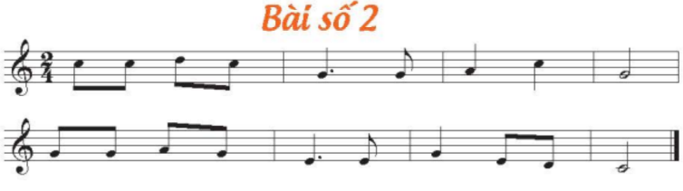

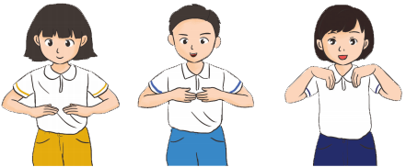
Hình thành kiến thức
? Hình nốt nhạc, tên nốt nhạc
Giới thiệu, đọc mẫu
Nốt đơn, đen, đen chấm dôi, nốt trắng. Tên nốt nhạc: Đồ, rê, mi, son, la, đô
1
2

Slide 9
Đọc gam Đô trưởng

Slide 10
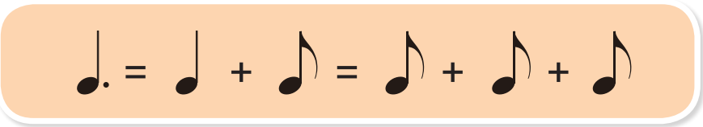
Giới thiệu hình nốt nhạc mới: Nốt đen chấm dôi

Slide 11
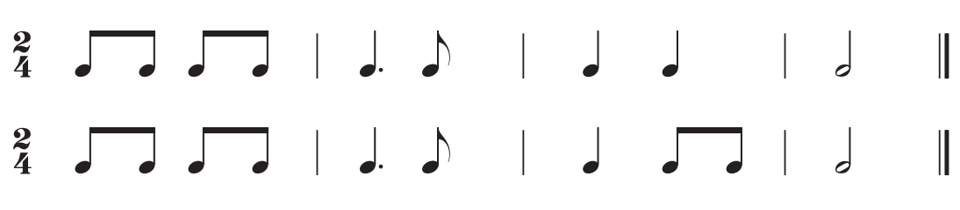
Gõ hoặc vỗ tay theo tiết tấu

Slide 12
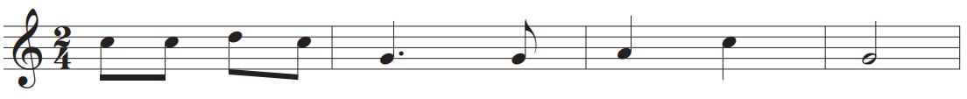
Đọc nhạc từng câu:
CÂU 1
Đô đô rê đô son son la đô son

Slide 13
CÂU 2
Son son la son mi mi son mi rê đô

Slide 14
Luyện tập
Đọc cả bài các hình thức

Slide 15
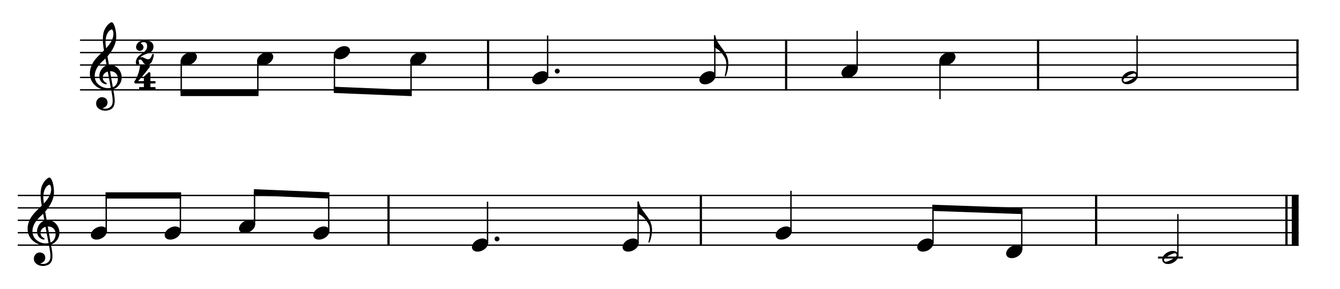

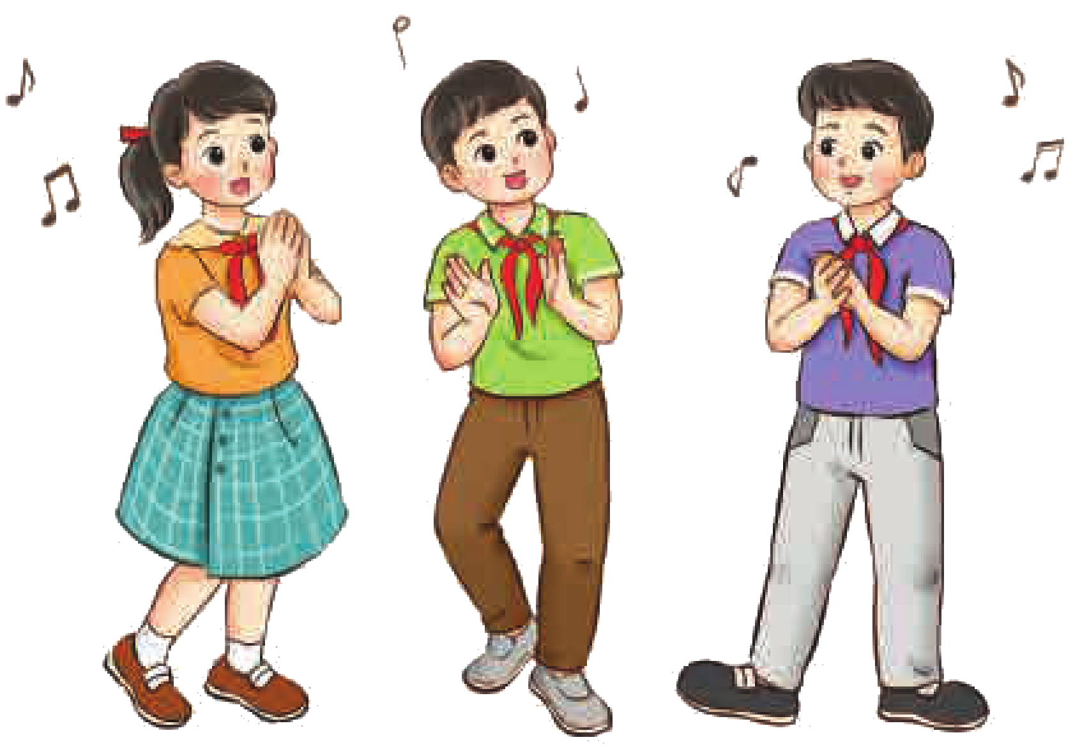
Đọc nhạc kết hợp vỗ tay theo phách

